Slide 1


Направление: Информационные системы и технологии
Профиль: Разработка, сопровождение и обеспечение безопасности информационных систем
Выпускная квалификационная работа
на тему «Автоматизация процессов ИТ-поддержки на предприятии ООО "МАРС ТЕХ"»
Обучающийся:
Руководитель: Ерофеев Илья Александрович

Slide 2

Актуальность темы
Стабильность работы от эффективной ИТ-поддержки.
Без автоматизации любые проблемы решаются долго
Ручная обработка вопросов на предприятии приводит к потерям.
ООО «МАРС ТЕХ» сталкивается с подобной проблемой.

Slide 3

Цель и задачи исследования
Цель — автоматизировать процесс обработки внутренних ИТ-заявок в ООО «МАРС ТЕХ».
1
Проанализировать бизнес-процессы.
2
Изучить стратегии и решения.
3
Разработать проект.
4
Оценить экономическую эффективность.

Slide 4

Объект и предмет исследования
Объект: ООО «МАРС ТЕХ»
Предмет: процессы обработки внутренних обращений сотрудников
Объект — ООО «МАРС ТЕХ», специализирующаяся на разработке программного обеспечения.
Небольшая команда
Есть внутренняя ИТ-поддержка
Используются неформализованные каналы (мессенджеры, устные обращения)
Нет учёта заявок
🎞️ Слайд 4. Объект и предмет исследования
Объект: ООО «МАРС ТЕХ» Предмет: процессы обработки внутренних обращений сотрудников
Компания занимается разработкой ПО
Заявки сейчас подаются устно или в мессенджерах
Отсутствует фиксация, контроль и статистика
Небольшая команда
Компания занимается разработкой ПО
Есть внутренняя ИТ-поддержка
Заявки подаются через неформальные каналы связи
Отсутствует фиксация и контроль

Slide 5
Результаты аналитической части
Определено место задачи в ИС предприятия
Выявлены проблемы ИБ (неконтролируемые каналы связи)
Проанализированы существующие решения:
🎞️ Слайд 5. Результаты аналитической части
Определено место задачи в ИС предприятия
Выявлены проблемы ИБ (неконтролируемые каналы связи)
Проанализированы существующие решения:
R-Desk
Naumen Service Desk
GLPI
ITSM 365
МойОфис Поддержка 📌 Вывод: требуется собственное решение, максимально простое и локальное
№ | Название | Преимущества | Недостатки
1 | R-Desk | Локализована и соответствует ФСТЭК | Коммерческая и ограниченная
2 | Naumen Service Desk | Гибкая архитектура | Сложность интеграции и высокая стоимость
3 | GLPI | Бесплатная и развитая | Требует хостинга и ручной настройки
4 | Разработка собственной системы | Низкие затраты, масштабируемость, отсутствие зависимости | Требуется ресурсы на разработку и поддержку

Slide 6

Проект автоматизации
Разработан прототип автоматической системы ИТ-поддержки. Запускать систему можно без установки на любом ПК с Python.
HTML/JS-интерфейс
Форма подачи заявки
Python-сервер без фреймворков
Просмотр заявок
JSON-файл для хранения заявок
Смена статуса и редактирование

Slide 7
Аппаратная архитектура
Устройство | Назначение
ПК сотрудников | Отправка заявок через браузер
Локальный мини-ПК | Сервер и база заявок
Flash-накопитель | Резервное копирование
Wi-Fi сеть | Связь между клиентами и сервером

Slide 8
Жизненный цикл и риски
Модель: Waterfall
Слайд 8. Жизненный цикл и риски
Модель: Waterfall
Этапы: анализ → проект → реализация → тест
Основные риски:
Потеря данных (смягчается резервным копированием)
Ограниченная масштабируемость (прототип, а не готовый продукт)
1
6
Предпроектное обследование
Внедрение
2
7
Формализация требований
Сопровождение
3
Проектирование
4
Реализация
5
Тестирование

Slide 9
Экономическая эффективность
Стоимость в год (руб.)
Время в год (100 заявок, час.)
В итоге:
75 000
300
Затраты на разработку: 26 750 руб.
Окупаемость проекта: ~ 6,4 месяцев
Повышение прозрачности процессов
Уменьшение потерь времени и денег
Потенциал расширения
50 004
200
24 996
100
Условные обозначения
До автоматизации
После автоматизации

Slide 10
🎞️ Слайд 10. Заключение
Решена актуальная задача внутренней автоматизации
Создан и протестирован прототип
Документированы архитектура и ИБ
ВКР практически применима и даёт реальную пользу
Вопросы

Slide 12


Заголовок слайда
Стабильное функционирование компании сильно зависит от эффективной ИТ-поддержки
Ручная обработка вопросов на мероприятии приводит к трату ценного времени, снижению производительности и потерям данных.
Текст

Slide 13
Заголовок слайда
Подзаголовок
1
4
Текст
Текст
2
5
Текст
Текст
3
Текст

Slide 14

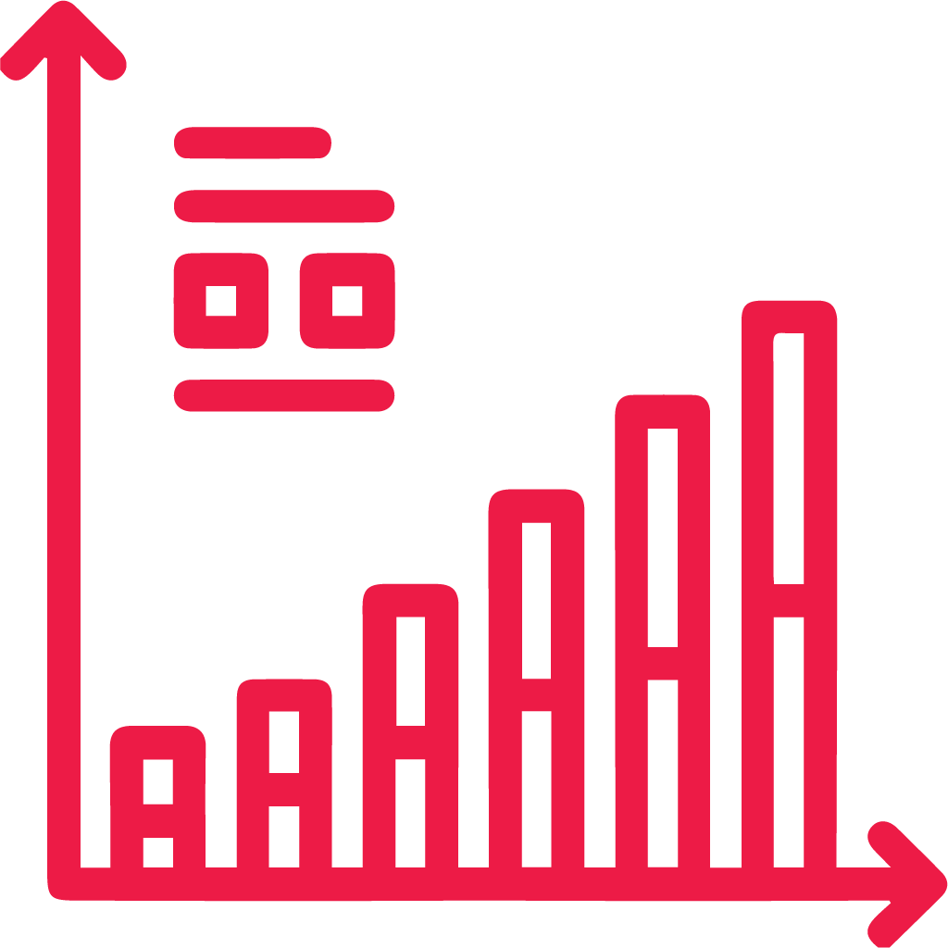
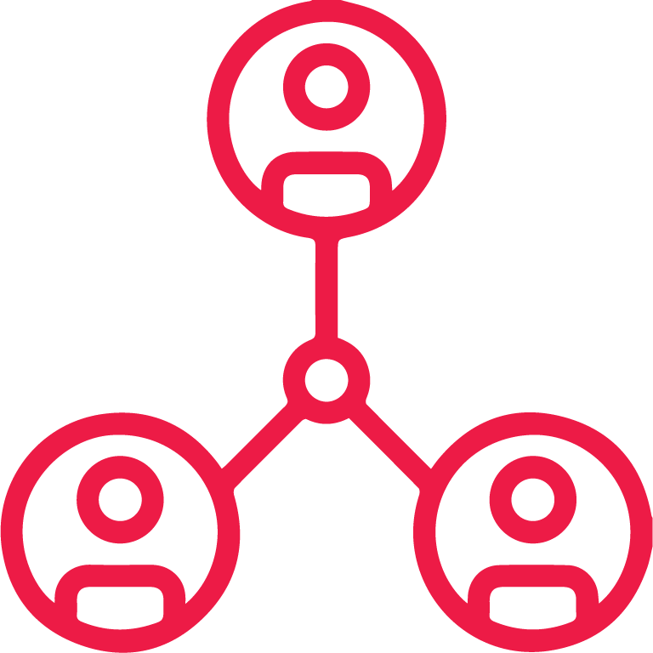
Планируемый охват
240 тыс. слушателей до 2024 год
Заголовок слайда
Текст
Текст
Текст

Slide 15
Заголовок слайда
Текст
Текст
Текст
Текст
Текст
Текст
Текст
Текст

Slide 16
ЗАГОЛОВОК подраздела
Подзаголовок

Slide 17



Заголовок слайда
Текст | Текст
Текст
Текст
Текст

Slide 18
Слайд с таблицей
№ | Название | Столбец | Столбец
1

Slide 19

Слайд со схемами
Вводный текст, лучше всего в 2 колонки его писать, чтобы отражалась основная мысль, которая в дальнейшем раскрывается при помощи схематичного изображения
Вводный текст, лучше всего в 2 колонки его писать, чтобы отражалась основная мысль, которая в дальнейшем раскрывается при помощи схематичного изображения
Блок 1
Блок 2
Блок 3
Блок 4

Slide 20



Слайд с пунктами и иконками
Вводный текст, лучше всего в 2 колонки его писать, чтобы отражалась основная мысль, которая в дальнейшем раскрывается при помощи схематичного изображения
Подзаголовок
Текст
Подзаголовок
Текст
Подзаголовок
Текст
Подзаголовок
Текст
Подзаголовок
Текст
Подзаголовок
Текст

Slide 21
Слайд с диаграммами
Диаграмма 1 ( )
Диаграмма 2 ( )
Диаграмма 3 ( )
758,8
578,0
86,3
325,1
59,5
62,3
344,1
270,4
188,1
2019
2020
2021
2019
2020
2021
2019
2020
2021
Условные обозначения

Slide 22

Слайд с «майндмэпом»
Текст
Текст
Текст
Текст
Текст
Текст
Текст
Текст

Slide 23
Вопросы

